Slide 1
স্বাগতম

Slide 2
শিক্ষক পরিচিতি
মোহাম্মদ মোখলেছুর রহমান,সহকারী শিক্ষক(আইসিটি)
ভলাকুট কে,বি উচ্চ বিদ্যালয়
নাসিরনগর,ব্রাহ্মনবাড়ীয়া
Email: mrahmanictt@gmail.com
Mobile: 01911258648
পাঠ পরিচিতি
তথ্য ও যোগাযোগ প্রযুক্তি
শ্রেণি: ৮ম
অধ্যায়: পঞ্চম
পাঠঃ ই-মেইল

Slide 3
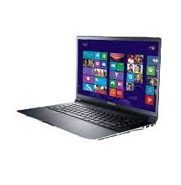
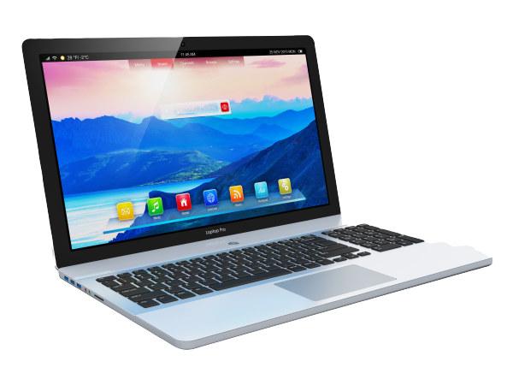
কম্পিউটার বা আইসিটি যন্ত্রের সাহায্যে চিঠিপত্র লেনদেনকে কি বলে?

Slide 4
ই-মেইল (E-mail)
ই-মেইল (E-mail)

Slide 5
শিখনফল:
এই পাঠ শেষে শিক্ষাথীরা-
ই-মেইল কি তা বলতে পারবে।
জনপ্রিয় সাইট জি-মেইলে ই-মেইল একাউন্ট খুলতে পারবে।
বিভিন্ন ই-মেইল সম্পর্কে ধারনা লাভ করতে পারবে।

Slide 6
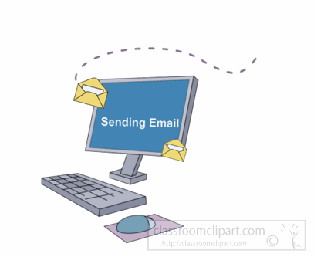
ই-মেইল (E-mail) কী ?
E-mail (ই-মেইল) এর পুর্ণরূপ হচ্ছে-Electronic Mail (ডিজিটাল বার্তা)।
ই-মেইল হলো দ্রুততম, বিশ্বস্ত ও সাশ্রয়ী ইলেকট্রনিক যোগাযোগ ব্যবস্থা যার মাধ্যমে এক কম্পিউটার থেকে অন্য কম্পিউটারে খুব সহজেই ডাটা বা তথ্য আদান-প্রদান করা যায়।

Slide 7
ই-মেইল (E-mail) ঠিকানা
বিশ্বব্যপী জনপ্রিয় সাইডগুলোর মধ্যে জি-মেইল ও ইয়াহু-মেইল সার্ভিস অন্যতম।

Slide 8
জি-মেইল (G-mail)-এ ই-মেইল খোলার নিয়ম
ই-মেইল খুলতে হলে অবশ্যই কম্পিউটার ও ইন্টারনেট সংযোগ থাকতে হবে।

Slide 9
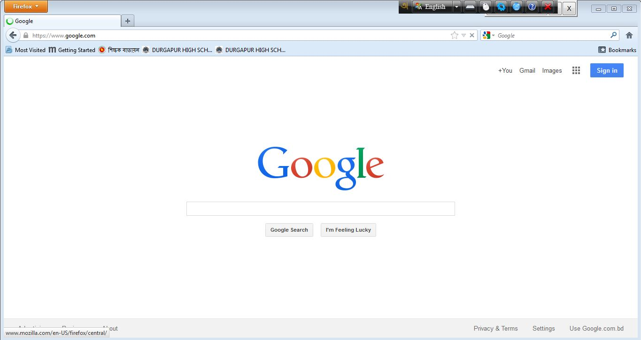
কম্পিউটারের পছন্দ মত ব্রাউজার চালু করে www.gmail.com লিখে সার্চ দিতে হবে।

Slide 10
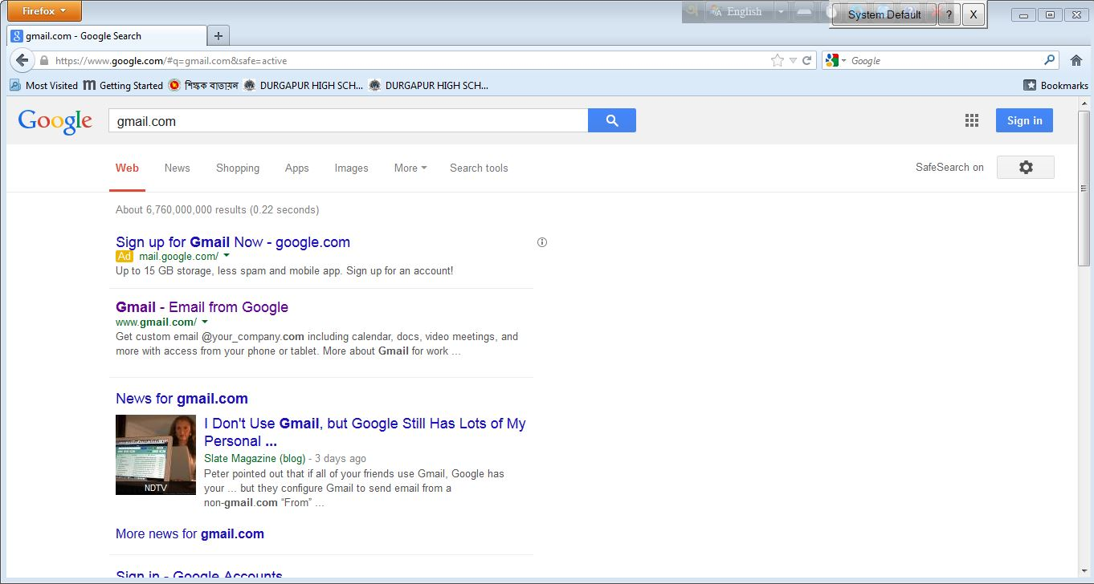
sign up Gmail Now.google.com ক্লিক।

Slide 11
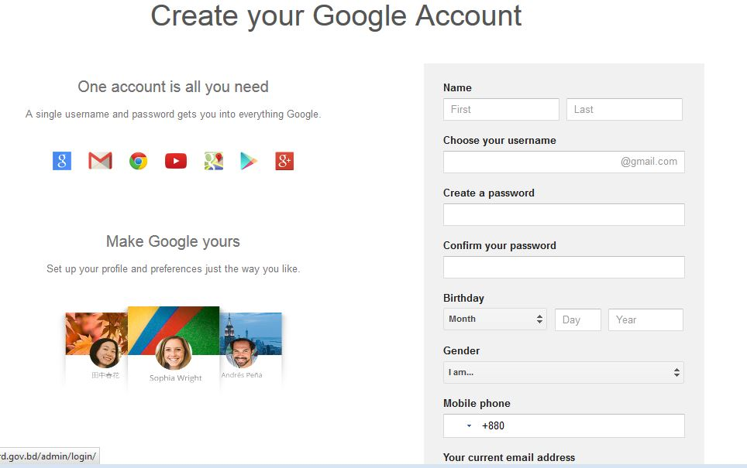
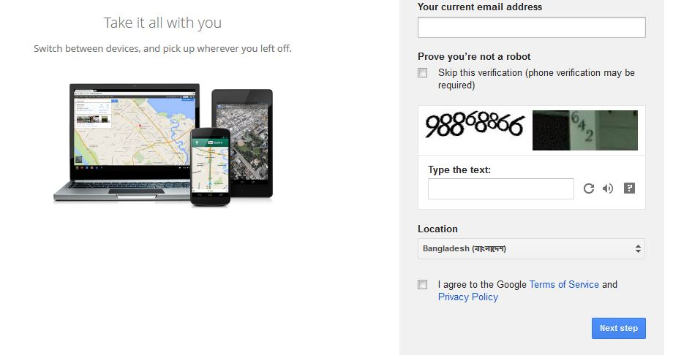
□Create your Google Account ফর্মটি আসবে।
□ফর্মটির সকল তথ্য ইংরেজিতে দিতে হবে।

Slide 12
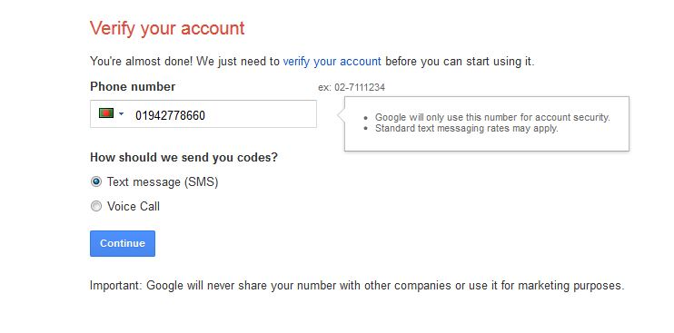
017---------87

Slide 13
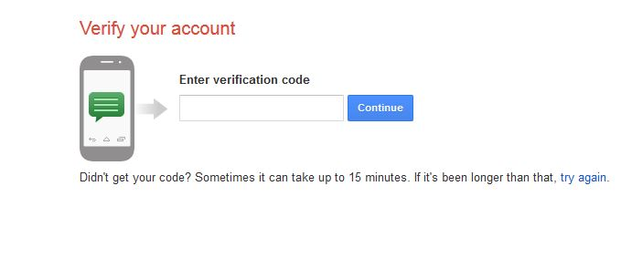
Exm: G-665544

Slide 14
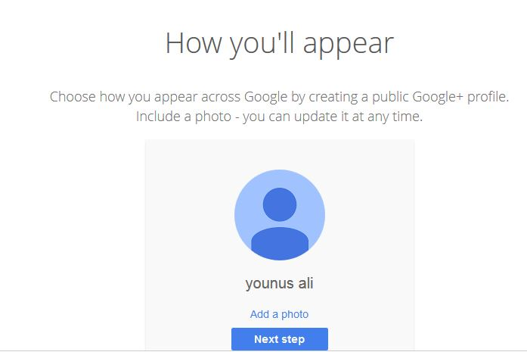
md rahman

Slide 15
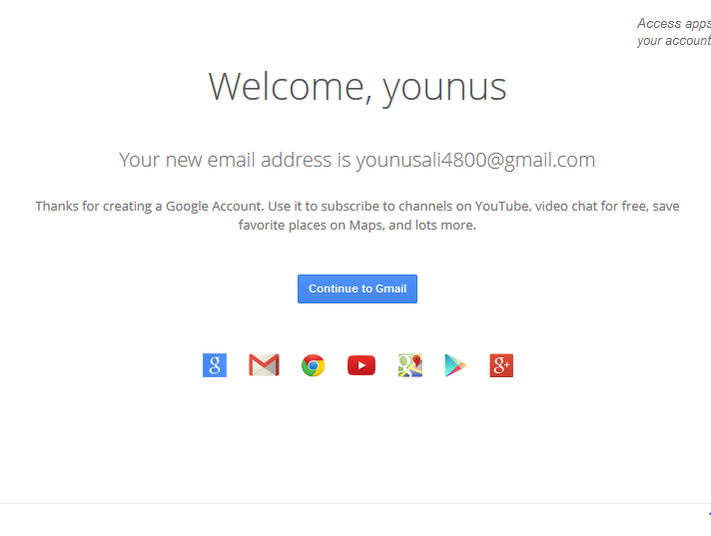
Rahman
rahman433@gmail.com

Slide 16
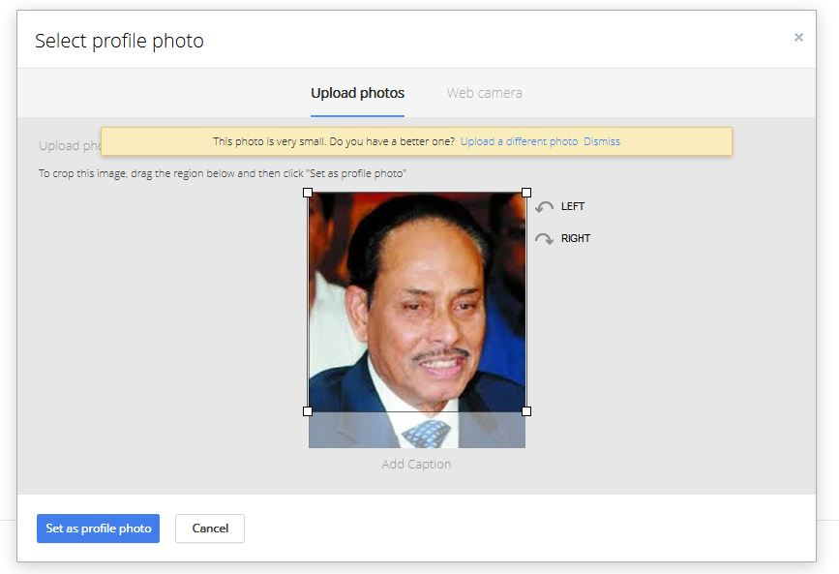

Slide 17
rahman433@gmail.com

Slide 19
দলীয় কাজ
প্রত্যেকে দলে জি-মেইলে ইমেইল ঠিকানা খোলার ধাপগুলো ধারাবাহিক ভাবে লিখ।

Slide 20
মূল্যায়ণঃ
১। ই-মেইল (E-mail) কী ?
২। ৫টি ই-মেইল সার্ভিস প্রোভাইডারের নাম লিখ?

Slide 21
সবাইকে ধন্যবাদ

